Slide 1
Перспективы развития сайта НБ СибГТУ
Докладчик: Терскова Е.В.
программист отдела компьютерных технологий НБ СибГТУ
Красноярск 2014

Slide 2
Сайт Научной библиотеки СибГТУ

Slide 3
История развития
1999 год – создан первый сайт Научной библиотеки СибГТУ
2011 год – введен в эксплуатацию сайт, построенный на платформе J-ИРБИС 1.X
2014 год – разработка нового сайта НБ СибГТУ на основе J-ИРБИС 2.0

Slide 4
Коллектив
Сотрудники НБ – модераторы сайта
Главный редактор сайта
Программист – администратор сайта

Slide 5
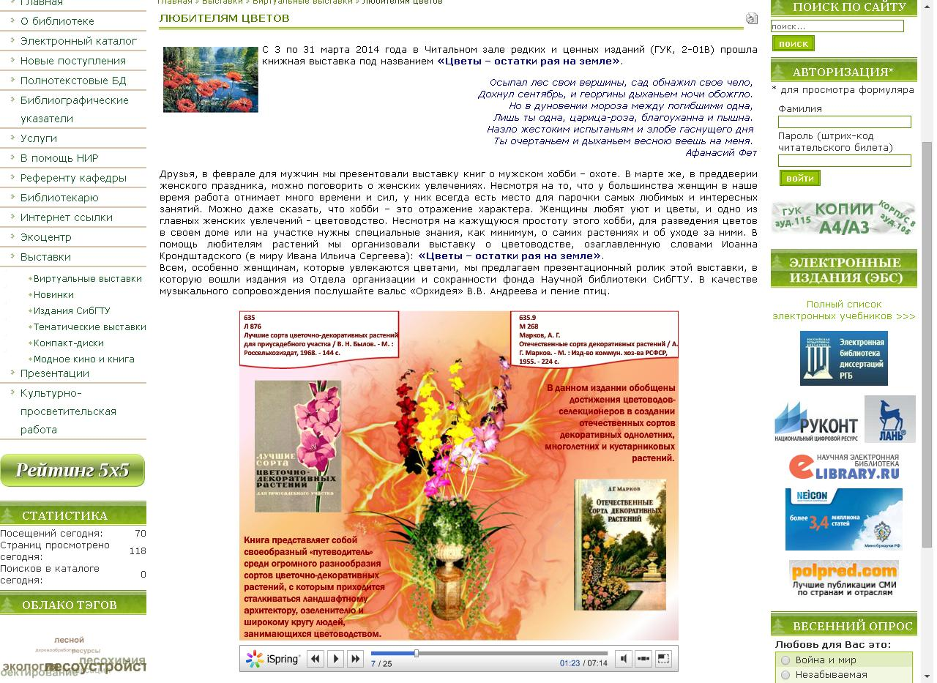
Виртуальные выставки

Slide 6
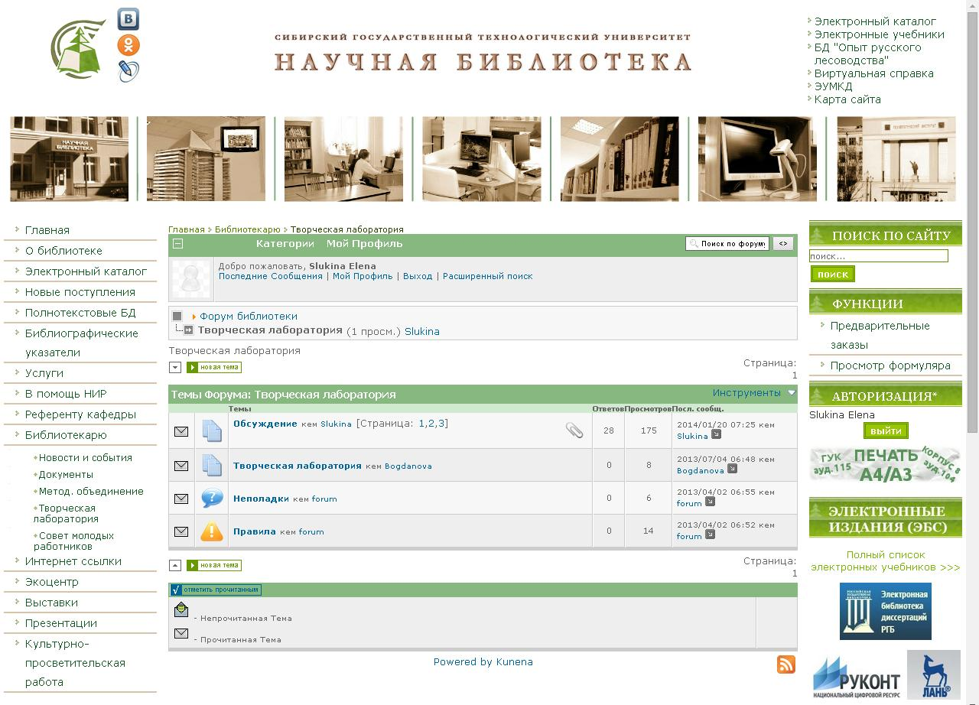
Форум «Творческая лаборатория»

Slide 7
Предпосылки
Текущая версия сайта морально устарела.
Вследствие того, что устарела версия CMS Joomla!, поддерживаемые ею компоненты также требуют обновления, замены.
Назрела необходимость изменения дизайна сайта, оптимизации структуры.
Пользовательский интерфейс нуждается в усовершенствовании, внедрении новых сервисов.
Появилась необходимость технологического усовершенствования методов работы с электронными ресурсами библиотеки.

Slide 8
Полезные ссылки при работе с CMS Joomla!
Поддержка Joomla! Англоязычный сайт.
http://www.joomla.org/
"Joomla.ru" - сайт поддержки CMS Joomla!
http://joomla.ru/
"Joomla!" - система управления контентом. Документация для начинающих пользователей и разработчиков.
http://joomlaportal.ru/
Форум русской поддержки Joomla! CMS.
http://joomlaforum.ru/
а также
Видеоуроки по работе с
системой управления сайтом Joomla!

Slide 9
Требования к шаблону
совместимость не только с CMS Joomla! 2.5, но и с Joomla! 3;
адаптивный дизайн;
поддержка технологий HTML5 и CSS3;
множество различных позиций модулей;
интуитивно понятный интерфейс и качественное отображение контента сайта.

Slide 10
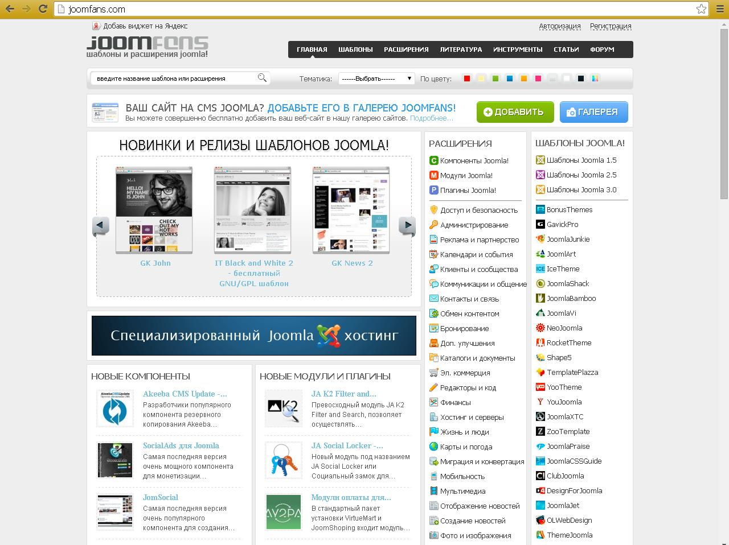
Разработчики шаблонов
http://joomfans.com/

Slide 11
Этапы работ, завершенные в настоящее время:
Разработана структура нового сайта.
Выбран подходящий шаблон сайта и адаптирован под разработанную структуру.
Проведена работа над контентом сайта.

Slide 12
Следующие шаги
Работа над электронным каталогом.
Создание медиа-контента нового типа, удерживающего внимание пользователей на сайте.
Работа над обеспечением интерактивного взаимодействия с пользователями. Персонализация предоставления услуг.
Перенос материалов со старого сайта на новый в локальной версии.
Тестирование локальной версии сайта.
Запуск нового сайта на сервере библиотеки.

Slide 13
Спасибо за внимание!

